Slide 1

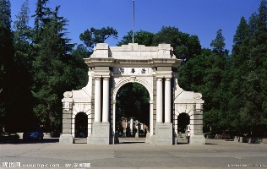
面向国产可重构计算芯片
的机载智能算法适配研究
汇报人：邓金易

Slide 2
可重构芯片架构设计
算子库映射
110*512*512*512*10算法映射

Slide 3
可重构芯片架构设计
操作码
操作数地址
lnstruction
Time
lnstruction
Domain
Data 1
CLB
CLB
CLB
CLB
Spatial
lnstruction
Domain
Data 2
CLB
CLB
Memory
Memory
CLB
CLB
Data
Calculate
32b/16b
Data 3
CLB
CLB
CLB
CLB
CPU/GPU
Data 4
CLB
CLB
CLB
CLB
FPGA
lnstruction
lnstruction
lnstruction
Time+Spacial
CGRA:
Memory
...
Memory
ALU
ALU
ALU
PE
PE
PE

Slide 4
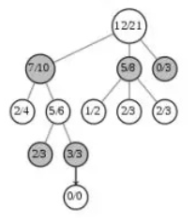
可重构芯片架构设计
总线
指令配置
参数配置
节点输入[110,1]
节点输出[10,1]

Slide 5
可重构芯片架构设计创新
兼容FP16与INT8的PE设计：
PE是一种位宽可重构的模块，有FP16bit模式和INT8bit模式。
在8bit模式下，计算被分解成了两个细粒度的8bit，在输出通道被重整成16bit。
这样设计可以满足存储位宽和输入位宽的最大利用（不会出现16bit数据通道只有8bit有效的情况）
16bit模式
8bit模式

Slide 6
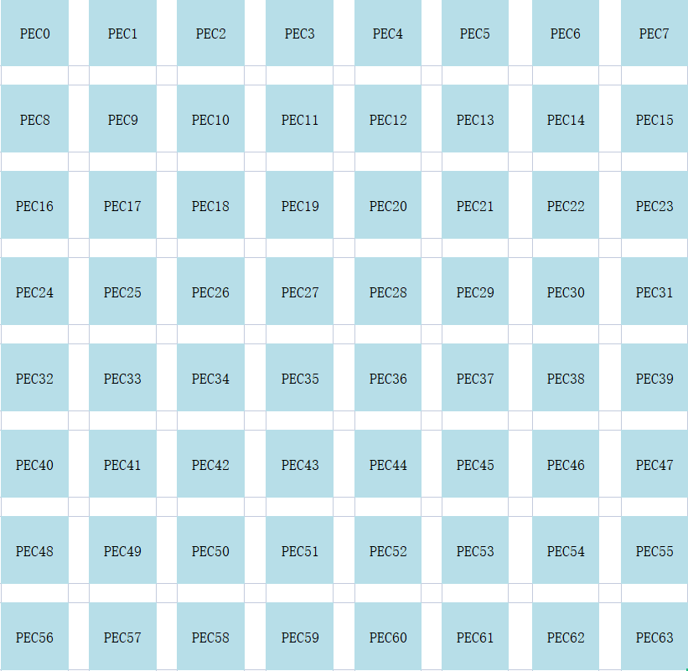
可重构芯片架构设计创新
lsu与仿存memory的专用化设计：
面向神经网络设计的PEA，根据计算仿存比定义PEA的LSU的接口数量。
通常的CGRA设计会为了memory bank与接口的灵活性互联，设计crossbar。
由于我们的算法仿存需求较高。但是不需要权重与pe之间有过多的灵活性设计。
将144个memory bank分成高灵活性(feature)和低灵活性(weight)的两个部分
大量减少互联开销。
weight bank每两个bank绑定一个PE的load用来进行乒乓存储。
feature bank有16个，可以与最左侧和最右侧的任意pe的lsu互联。

Slide 7
可重构芯片架构设计创新
矩阵仿存操作相关的寄存器链设计
8行寄存器链，每行寄存器链8个reg，分别与对应PE互联。
1：面向矩阵滑窗相关问题：feature来自矩阵滑窗，每次重复读取重叠区域feature效率低。考虑用寄存器链模拟滑窗，降低仿存操作。
2：矩阵reshape相关操作：例如向量乘以矩阵在8*8阵列上会获得64个结果，需要从空间上的8*8转换成1*64，存入同一个bank。在阵列上做routing，降低性能。数据存入对应寄存器链，阵列空闲可以提供更多的算力为下一个算法。
3：矩阵仿存相关算子，利用寄存器链设计帮助仿存操作，节省阵列算力，增大任务级并行性。

Slide 8
可重构芯片架构设计
PE算子设计（INT8、FP16两套）：
+
x
(a>/>=/==b)?a:b
(a>/>=/==b)?1:0
MAC (axb+c)
relu((a>0)?a:0)
leaky_relu((a>0)?a:a*k)
tanh(分段线性法，多个cycle的判断+2个cycle的MAC)
sigmoid(分段线性法，多个cycle的判断+2个cycle的MAC)

Slide 9
技术方案设计
可重构芯片架构设计
算子库映射
110*512*512*512*10算法映射

Slide 10
算子库映射
Const
MatMul
BiasAdd
Tanh
Mul
Add
Sigmoid
Split
Sub
ExpandDims
Shape
Leaky_relu
GreaterEqual
Cast
Less
Range
ListDiff
GatherV2
Prod
Pack
Transpose
Reshape
Maximum

Slide 11
纯计算类算子
matmul—tf.matmul()
矩阵乘，计算矩阵A*B
biasadd—tf.nn.bias_add()
输出为value+bias，bias是1-D的张量，value可以是数组，结果为对应相加
tanh—tf.tanh()
激活函数
mul—tf.multiply()
x*y，对应元素相乘，y可以为常数
add—tf.add()
和mul类似，对应元素相加，元素维度可以扩充
sigmoid—tf.sigmoid()
激活函数
sub—tf.sub()，与add同理

Slide 12
纯计算类算子（续）
greaterequal—tf.greater_equal()
输入的两个张量对应值比大小，输出一个真值向量
less—tf.less() ——greaterequal 相反
listdiff—tf.setdiff1d()
输入两个张量，输出两个值，一个是在x中出现在y中没有的值，另一个是这些值在x中对应的序号
maximum—tf.maximum()
两个输入，返回a,b间的最大值
例如a=[1,5,3],b=3,输出的结果为[3,5,3]
cast—tf.cast()
数据格式转换，根据判断表达式以及需要的数据类型对原数组进行格式变换（也有可能没有判断表达式仅进行数据格式变换）
prod—tf.reduce_prod()
将张量中的所有元素累乘得到一个数据

Slide 13
映射演示（续）
mul、add、sub、bias_add、greater_equal、less、maximum
以下为算法对应代码示意（计算Z=X+Y或其他操作）
add、sub、bias_add: +
reduce_prod、mul: x
greater_equal、less: ()?:1:0
maximum: ()?:a:b
for ( i = start ; i < end ; i ++)
{
z[i] = x[i] + y[i];//(以add举例，或为其他操作)
}
GPU实现：
CGRA实现：
y1[i]
y3[i]
y1[i]
y2[i]
x[i]
z[i]
ALU
y[i]
x[i]
ALU
ALU
ALU
x[i]
z[i]
ALU
y[i]
z1[i]
z2[i]
z3[i]

Slide 14

映射演示
matmul:脉动阵列结构
左下为PEA结构示意图，其中PE间为mesh互连
右下为matmul计算矩阵X*Y时的示意图
$$Z=X∗Y=\left(\begin{matrix}x_{11} & x_{12} & x_{13} \\ x_{21} & x_{22} & x_{23} \\ x_{31} & x_{32} & x_{33}\end{matrix}\right)∗\left(\begin{matrix}y_{11} & y_{12} & y_{13} \\ y_{21} & y_{22} & y_{23} \\ y_{31} & y_{32} & y_{33}\end{matrix}\right)$$

Slide 15
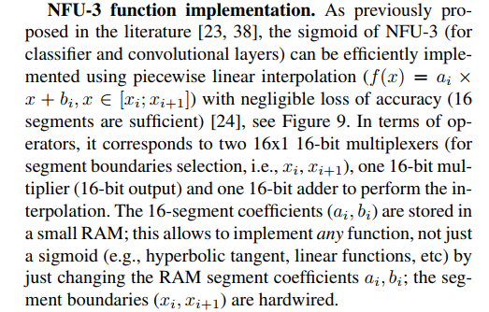
映射演示（续）
sigmoid、tanh、leaky_relu：激活函数
分段非线性：
时分复用：
16cycle的比较算子
2cycle的MAC算子
MAC
Compare
无需将中间结果
传输给其他PE或内存
ALU
2014asplos
寒武纪论文描述
16段非均匀分割
PE
LocalREG

Slide 16
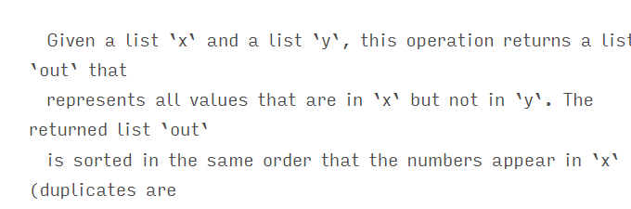
映射演示（续）
listdiff：
y[0]
y[1]
y[1]
x[i]
F
F
F
x[i]==y[0]
x[i]==y[0]
x[i]==y[0]
...... z[i]
T
T
T
index_x[i]
N
N
F
sel
sel
sel
...... index_z[i]

Slide 17
纯访存类算子
split—tf.split()
向量切割，可以平均切割，可以手动切割，不涉及计算
expanddims—tf.expand_dims()
添加一个为1的维度，例如原来2*3*5的矩阵变为2*3*1*5，总数据不变，不涉及计算
shape—tf.shape()
以维度矩阵的形式输出一个矩阵的维度，不涉及内部数据的计算
range—tf.range()
创建一个张量，因为不涉及数组所以和const不同，输入为首尾和步长，步长缺省为1，首缺省为0
gatherV2—tf.row_ops_gatherV2()
输入两个张量，输出第一个张量中以第二个为张量为索引的张量
pack—tf.pack()
输入两个矩阵，对两个矩阵进行拼接，拼接后新矩阵维度+1

Slide 18
纯访存类算子（续）
transpose—tf.transpose()
输入一个矩阵和一个张量，根据张量将矩阵转置
例如将tf.transpose(A,[1,0,2]),A是2*3*4的矩阵，输出变为3*2*4的矩阵
但是不涉及计算
reshape—tf.reshape()
输入一个矩阵一个向量，根据向量将矩阵重构成为新矩阵的形式
第二个输入的向量中可以有一个值为缺省，用-1代替
例如a=[1,2,3,4,5,6],tf.reshape(a,[-1,3]),输出为[[1,2,3],[4,5,6]]，这里-1缺省代替2
const—tf.constant()
创造一个张量组，输入一组数据以及需要的数组维度，以张量形式输出

Slide 19
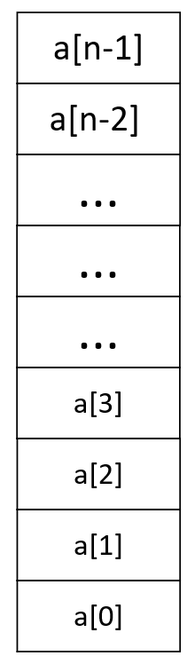
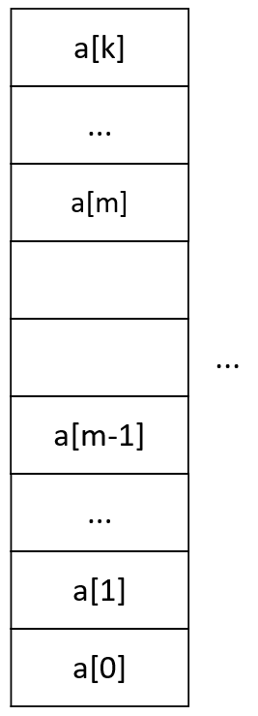
split
原addr：base—base+length-1
新addr：base_0—base_0+length/n,base_1—base_1+length/n,…,base_n-1—base_n-1+length/n
代码表示：
for ( i = 0 : n – 1 )
for ( j = 0 : length / n )
load a from ( base + i * length / n + j )
store a to base_i + j

Slide 20
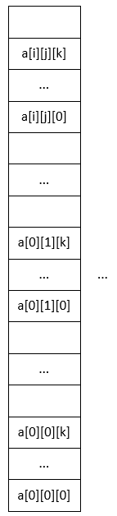
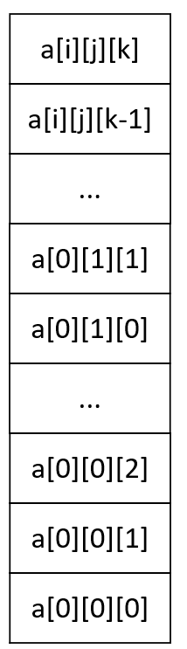
expanddims
原addr：base—base+i*j*k-1(已三维矩阵举例，三个维度分别为i，j，k，默认连续地址存放）
代码表示：
for ( i = 0 : i_len - 1 )
for ( j = 0 : j_len - 1 )
for ( l = 0 : n-1 )
for( k = 0 : k_len - 1)
load a from base + k_len*j_len*i + k_len*j + k
store a to base + k_len*j_len*n*i + k_len*n*j + k_len*l + k

Slide 21
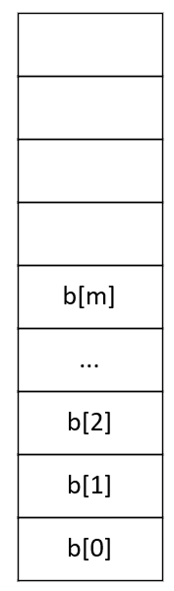
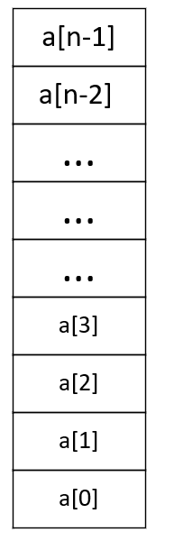
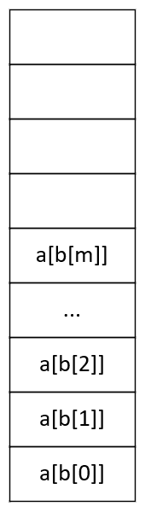
gatherV2
base_i-- base_i + i_len, base_j -- base_j + j_len
base_new -- base_new + j_len
代码示例：
for ( i = 0 : i_len )
for ( j = 0 : j_len )
load b from base_j + j
load a from base_i + b
store a to base_new + j

Slide 22
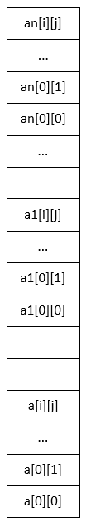
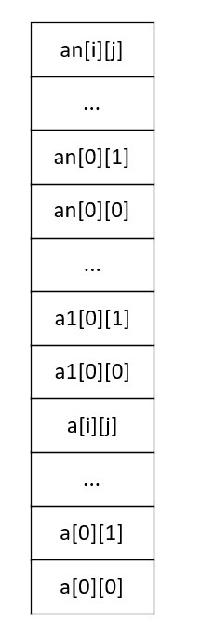
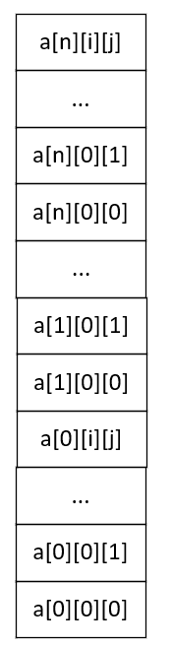
pack
以若干个二维矩阵拼接成为三维矩阵为例
原地址：base_0+i*j, base_1+i*j, …,base_n-1+i*j
新地址：base + k*i*j
代码表示：
for ( k = 0 : n - 1 )
for ( i = 0 : i_len - 1 )
for ( j = 0 : j_len - 1 )
load a from base_k + j_len * i + j
store a to base + k * i_len * j_len + i * j_len + k

Slide 23
transpose--1
以三维矩阵为例，假设地址连续存放，要将i*j*k的矩阵转置为i*k*j
代码示例：
for ( i = 0 : i_len - 1 )
for ( j = 0 : j_len - 1 )
for ( k = 0 : k_len - 1 )
load a from base + j_len * k_len * i + k_len * j + k
store a to base + j_len * k_len * i + j_len * k + j

Slide 24
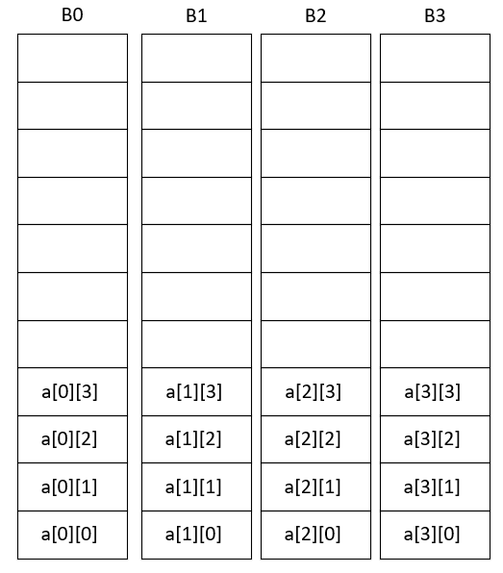
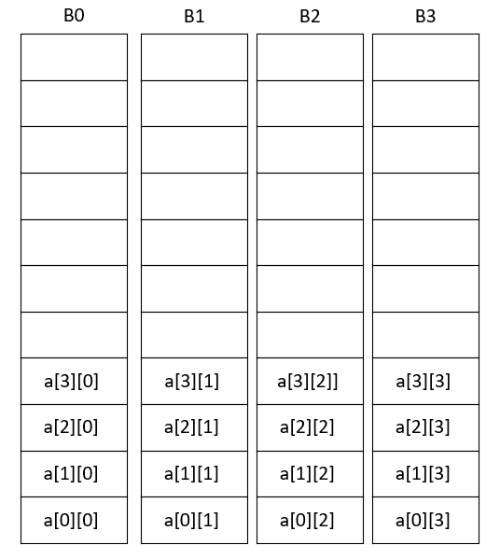
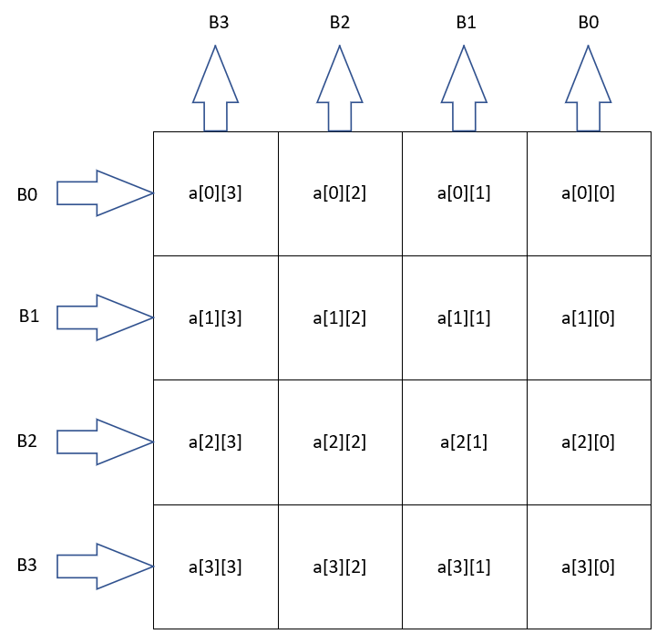
transpose--2
以二维矩阵，分bank存放为例

Slide 25
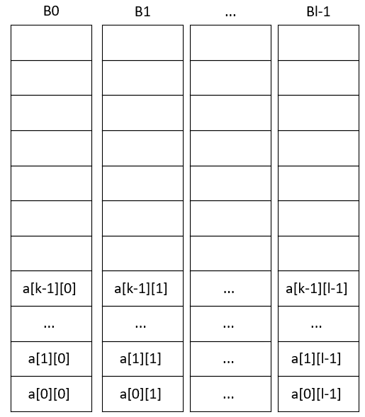
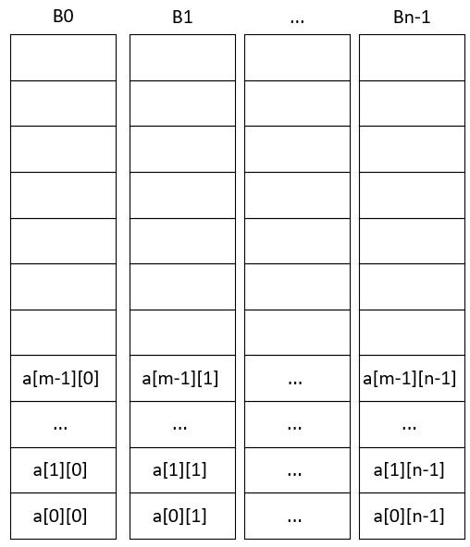
reshape
一般来说，因为矩阵在内存中连续存放，在对一个矩阵进行reshape操作后并不会改变内部元素地址，因此reshape操作只需要由编译控制
当考虑到高并行度的情况下，若需要将矩阵的每个
列向量分别放在不同的bank中时，代码示例如下所示
（将k*l矩阵reshape成m*n的矩阵）：
for ( i = 0 : k_len - 1 )
for ( j = 0 : l_len - 1 )
load a from ( bank_k + base + j )
store a to ( bank_[ i * l_len / n] + ( i * l_len mod n))

Slide 26
技术方案设计
可重构芯片架构设计
算子库映射
110*512*512*512*10算法映射

Slide 27

目标算法映射
$$L_{2}[512]=L_{1}[110]W_{110∗512}$$
$$L_{3}[512]=L_{2}[512]W_{512∗512}$$
$$L_{4}[512]=L_{3}[512]W_{512∗512}$$
$$L_{5}[10]=L_{4}[512]W_{512∗10}$$

Slide 28
[1,512] * [512,512]演示
本示例演示为从神经网络从第n层变为第n+1层的操作过程
本示例中用到的PE阵列大小为8*8，下图中以其中一行举例，其他行操作均相同
PE阵列中最左侧PE可以有两个load输入，其余PE可以有一个load输入，最右侧PE可以store操作输出到SM
每个PE均可在乘累加操作后调用激活函数完成神经网络层计算操作

Slide 29
[1,512] * [512,512]演示
计算完成后，将64个PE中的结果存入到一个RF中，然后统一由RF将数据搬入到SM中的一个bank中，以减少PE阵列与Store单元互联带来的面积开销

Slide 30
110*512*512*512*10全流程
第一层：输入[1*110] *[110*512]，输出1*512
bank0:L0[0]--L0[109]
bank8-71:W0[0][0]--W0[63][109],dma搬数需要220cycle
PEA阵列部分：
load : rf从bank0取数，广播给PE0,8,16,24,32,40,48,56
load : PE0 from bank8,PE1 from bank9,…PE63 from bank71
乘累加以及激活共需要8+110*t_mac+t_act
将计算得到的结果给到rf，并store入bank1，得到L1[0]--L1[63]
阵列运行时间按照200cycle一组记录，输出64个值
DMA与总线部分
bank72-135：W0[64][0]--W0[127][109],dma搬数需要110cycle 为下一个部分的权重预加载
PEA与DMA并行执行
总共执行8组，即可得到bank1:L1[0]--L1[511]，
用时220+200*8=1820cycle

Slide 31
110*512*512*512*10全流程
第二层：输入1*512 * 512*512，输出1*512
bank1:L1[0]--L1[511]
bank8-71:W1[0][0]--W1[63][511],dma搬数需要512cycle
load : rf从bank1取数，广播给PE0,8,16,24,32,40,48,56
load : PE0 from bank8,PE1 from bank9,…PE63 from bank71
乘累加以及激活共需要8+512*t_mac+t_act
将计算得到的结果给到rf，并store入bank0，得到L2[0]--L2[63]，考虑流水线，该过程不会超过600cycle
在该过程执行同时，dma向bank72-135搬数，搬数规则同bank8-71，存放数据为
W1[64][0]--W1[127][511], 该过程需要512cycle
dma搬完数后再重复上述过程八次，即可得到bank0:L2[0]--L2[511]
用时512+8*600=5312cycle

Slide 32
110*512*512*512*10全流程
第三层，原理同第二层，输入1*512 * 512*512，输出1*512
bank0:L2[0]--L2[511]
bank8-71:W2[0][0]--W2[63][511],dma搬数需要512cycle
load : rf从bank0取数，广播给PE0,8,16,24,32,40,48,56
load : PE0 from bank8,PE1 from bank9,…PE63 from bank71
乘累加以及激活共需要8+512*t_mac+t_act
将计算得到的结果给到rf，并store入bank0，得到L2[0]--L2[63]，考虑流水线，该过程不会超过600cycle
在该过程执行同时，dma向bank72-135搬数，搬数规则同bank8-71，存放数据为
W1[64][0]--W1[127][511], 该过程需要512cycle
dma搬完数后再重复上述过程八次，即可得到bank0:L2[0]--L2[511]
用时512+8*600=5312cycle

Slide 33
110*512*512*512*10全流程
输出层：输入1*512 * 512*10,输出1*10
bank1:L3[0]--L3[511]
bank8-71:W3[0][0]--W3[9][511],dma搬数需要512cycle
load : rf从bank0取数，广播给PE0,8,16,24,32,40,48,56
load : PE0 from bank8,PE1 from bank9,…PE63 from bank71
乘累加以及激活共需要8+110*t_mac+t_act
将计算得到的结果给到rf，并store入bank1，得到L4[0]--L4[9]，考虑流水线，该过程不会超过512+600=1112cycle

Slide 34
110*512*512*512*10全流程
考虑到在第一层的最后一次计算时（用到了bank72-135）可以进行dma向SM的搬数（用到了bank8-71，不会造成访存冲突），因此为了完成整个110*512*512*512*10的神经网络计算，总共需要不会超过
1820+5312+5312+1112=13,556cycle
已现有CGRA架构算力进行手动估计，按照工作时时钟频率200MHz进行保守计算，该过程总共需要13,556/(200*10⁶)=0.07ms,完全符合要求

Slide 35
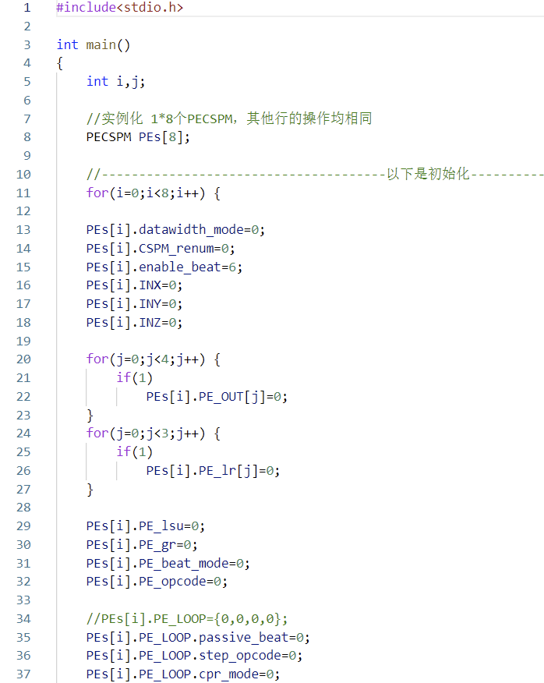
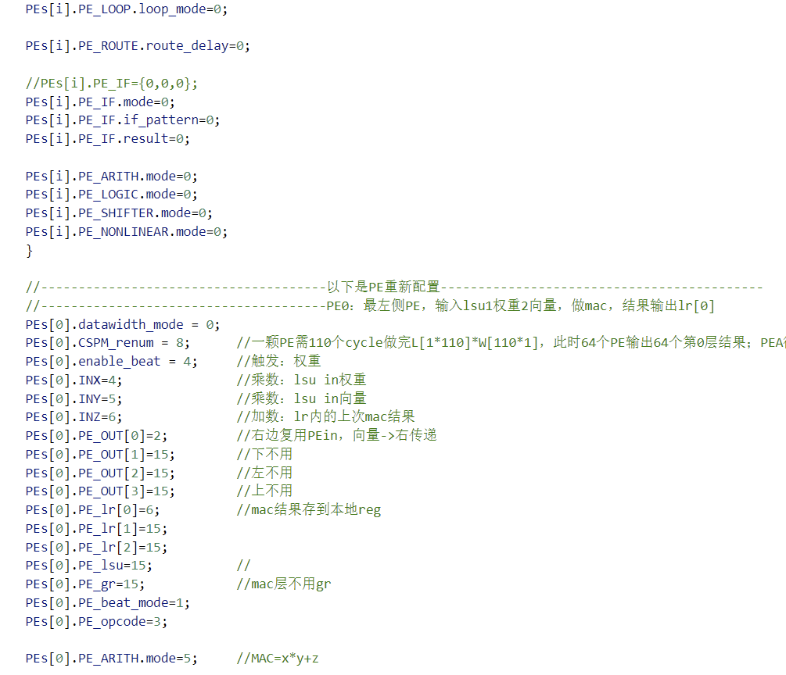
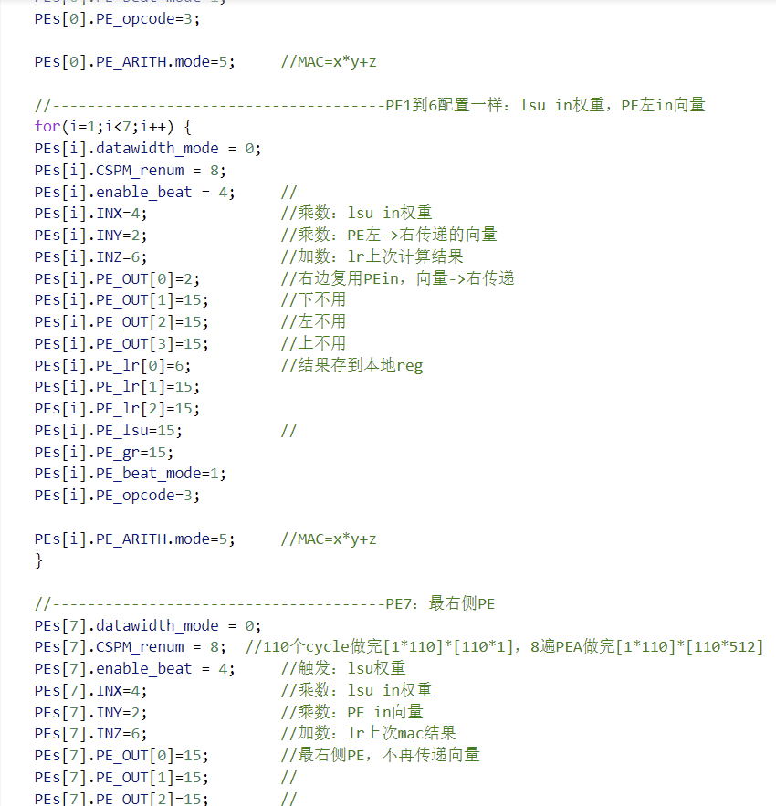
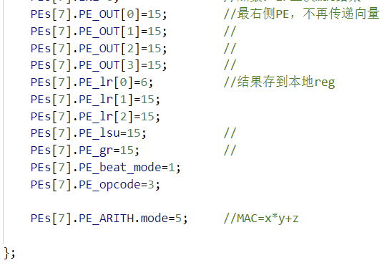
PE_CSPM0

Slide 36
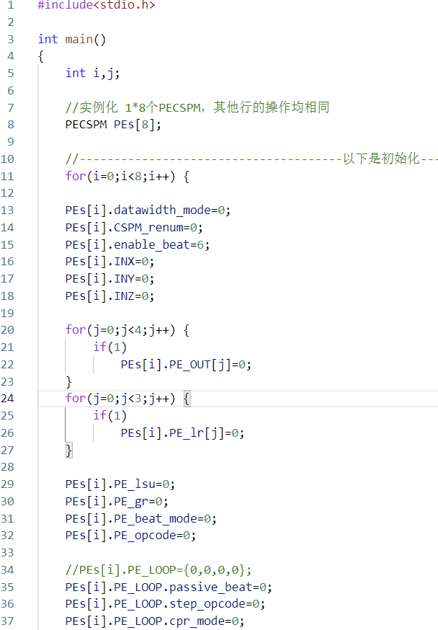
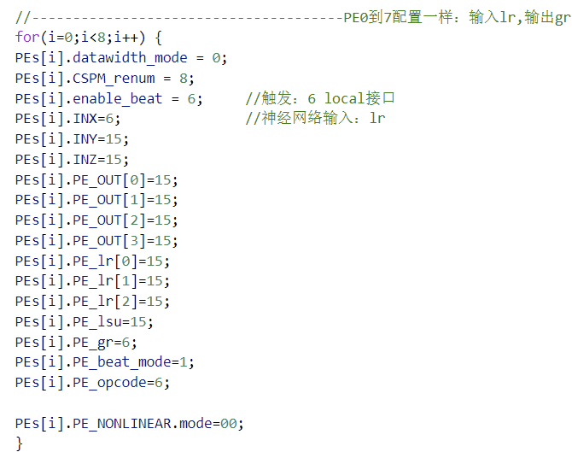
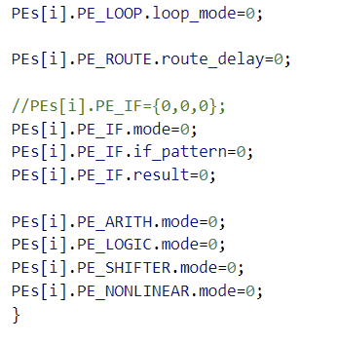
PE_CSPM1

Slide 37
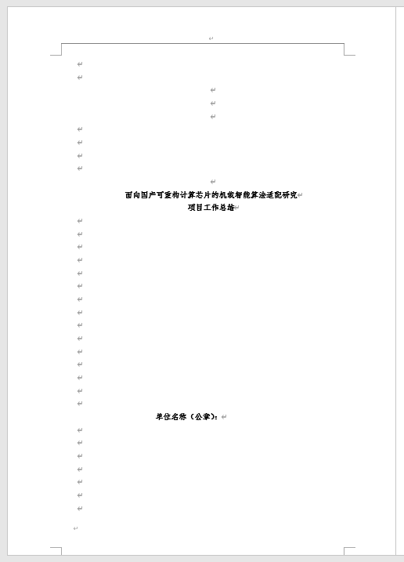
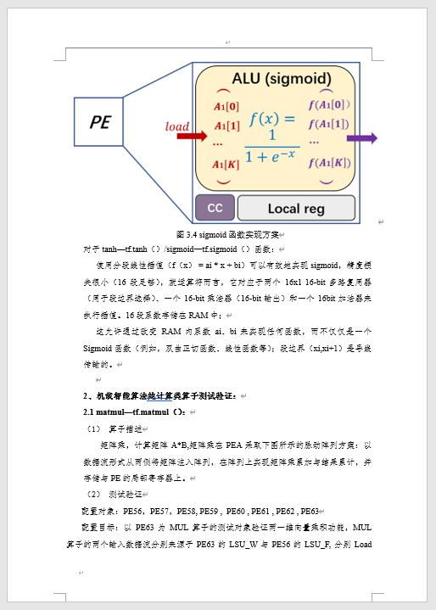
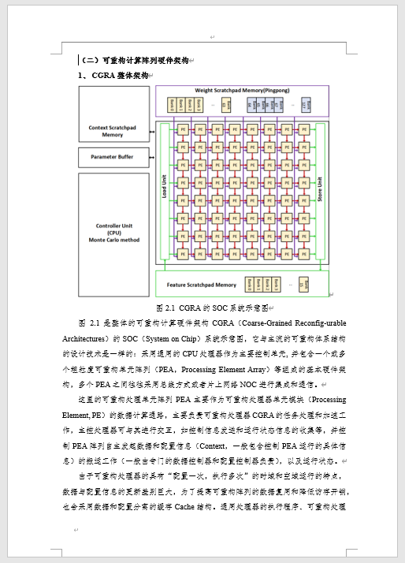
项目报告

Slide 38

感谢倾听！
请老师批评指正

